Slide 1

16 DICEMBRE 2024 OPEN DAY
IC ELSA MORANTE
PER UNA SCELTA CONSAPEVOLE DEL FUTURO DEI PROPRI FIGLI
Notes:
1

Slide 2
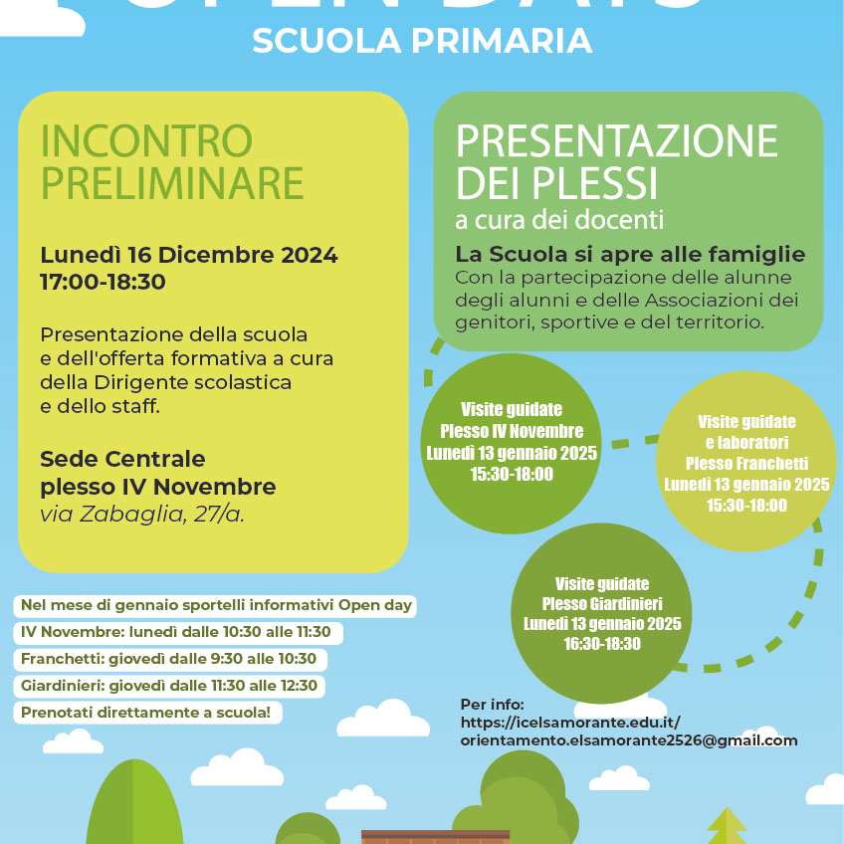
LA SCUOLA PRIMARIA
I PLESSI
PLESSO IV NOVEMBRE – VIA ZABAGLIA 27
PLESSO FRANCHETTI – PIAZZA G.L. BERNINI – AVENTINO
PLESSO GIARDINIERI – PORTA SAN SEBASTIANO

Slide 3
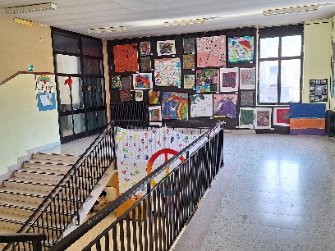
PLESSO IV NOVEMBRE
ATTUALMENTE, LO STORICO PLESSO IV NOVEMBRE 1918 DI VIA VOLTA E’ OSPITATO NELL’EDIFICIO DELLA SCUOLA MEDIA CATTANEO. L’EDIFICIO E’ MODERNO E FUNZIONALE, OSPITA LA PRESIDENZA E GLI UFFICI AMMINISTRATIVI

Slide 4
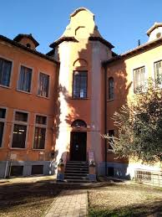
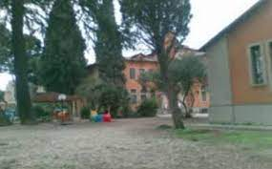
PLESSO FRANCHETTI
Situato nel quartiere San Saba, opera in un edificio di inizio XX secolo, immerso nel verde; dispone di ampie e luminose strutture adatte alle esigenze didattiche e di due ampi spazi esterni. È intitolata a Leopoldo Fianchetti, nato a Firenze nel 1847, Senatore del Regno d’Italia che, all’inizio del Novecento, realizzò due scuole all’interno della sua villa, per i figli dei contadini. Furono scuole all’avanguardia, con metodi innovativi che richiamarono esperti e studiosi di didattica, tra cui Maria Montessori.

Slide 5
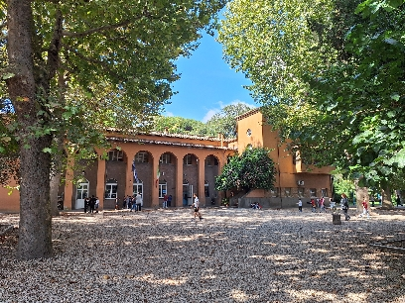
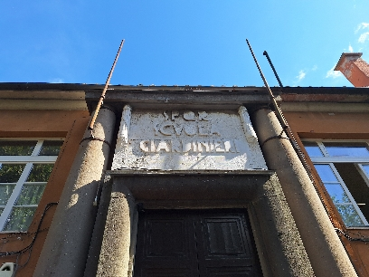
PLESSO GIARDINIERI
IL PLESSO E’ SITUATO ALL’INTERNO DEL PARCO SAN SEBASTIANO. LA SCUOLA UTILIZZA IL PADIGLIONE ORIGINARIO DELLA STORICA SCUOLA PROFESSIONALE GIARDINIERI DEL COMUNE DI ROMA.
L’ARCHITETTURA E’ TIPICAMENTE RURALE E DISPONE DI UN GRANDE PARCO ALBERATO UTILIZZATO ANCHE DURANTE LE LEZIONI

Slide 6
L’Offerta Formativa dell’IC elsa morante per la primaria
GLI SPAZI ED I SUPPORTI DIDATTICI
Notes:
6

Slide 7
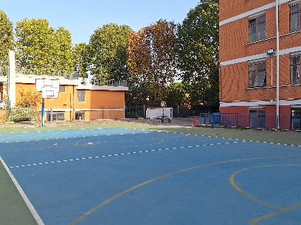


L’offerta formativa dell’ic elsa morante per la scuola primaria
Laboratori ed aule dedicate NEL PLESSO IV NOVEMBRE
Il PLESSO IV NOVEMBRE DISPONE DI UNA PALESTRA COPERTA E DI UN CAMPO SPORTIVO ALL’ APERTO.
DISPONE DI UN’AULA MAGNA E DI UN’AULA DI INFORMATICA.
LE AULE, SPAZIOSE E MOLTO LUMINOSE, SONO DOTATE DI LAVAGNA INTERATTIVA MULTIMEDIALE.
VIENE OFFERTO IL MODULO A 40 ORE.
GLI STUDENTI USUFRUISCONO DEL SERVIZIO DI MENSA GESTITA DAL COMUNE DI ROMA
IN VIA DE DEFINIZIONE UN ACCORDO CON LA ASSOCIAZIONE «READY GO» PER IL PRE-SCUOLA ED IL POST SCUOLA CON ATTIVITA’ LUDICO-SPORTIVE
7
Notes:
7

Slide 8
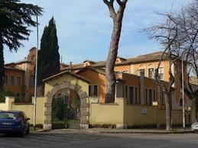
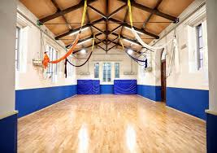
L’offerta formativa dell’ic elsa morante per la scuola primaria – PLESSO FRANCHETTI
AULE E SPAZI NEL PLESSO FRANCHETTI
Il PLESSO FRANCHETTI DISPONE DI UNA PALESTRA COPERTA E DI UN AMPIO CORTILE ESTERNO ALBERATO .
DISPONE DI UN’AULA DI UN’AULA LINGUISTICO/ INFORMATICA.
TUTTE LE AULE, SPAZIOSE E LUMINOSE, SONO DOTATE DI LAVAGNA INTERATTIVA MULTIMEDIALE.
VIENE OFFERTO IL MODULO A 27 ORE ED A 40 ORE
GLI STUDENTI USUFRUISCONO DEL SERVIZIO DI MENSA GESTITA DAL COMUNE DI ROMA
E’ PRESENTE L’ASSOCIAZIONE GENITORI «CRESCIAMO INSIEME» CHE OFFRE IL PRE-SCUOLA ED IL POST-SCUOLA, OLTRE ALTRE ATTIVITA’ LUDICO-RICREATIVE.

Slide 9
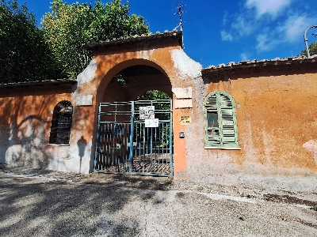
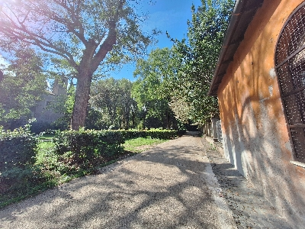
L’offerta formativa dell’ic elsa morante per la scuola primaria – PLESSO GIARDINIERI
aule E SPAZI NEL PLESSO GIARDINIERI
LO STORICO PLESSO GIARDINIERI E’ IMMERSO IN UN AMPIO PARCO INSERITO ALL’INTERNO DEL PARCO DI SAN SEBASTIANO
USUFRUISCE DI UNO SPAZIO SPORTIVO MULTIFUNZIONALE MINIBASKET E VOLLEY ALL’APERTO.
DISPONE DI UN’AULA DI INFORMATICA.
TUTTE LE AULE, SPAZIOSE E LUMINOSE, SONO DOTATE DI LAVAGNA INTERATTIVA MULTIMEDIALE.
E’ ATTIVO IL TEMPO PIENO A 40 ORE.
GLI STUDENTI USUFRUISCONO DEL SERVIZIO DI MENSA GESTITA DAL COMUNE DI ROMA.
E’ PRESENTE L’ASSOCIAZIONE «GENITORI GIARDINIERI» CHE OFFRE IL PRE-SCUOLA ED IL POST-SCUOLA, OLTRE ALTRE ATTIVITA’ LUDICO-RICREATIVE.

Slide 10
criteri per l’ammissione alla primaria
Priorità assoluta ai bambini con fratelli/sorelle ancora frequentanti lo stesso Plesso per il quale si chiede l’iscrizione, purché non anticipatari;
Precedenza ai bambini secondo il criterio della viciniorità della residenza alla sede del Plesso prescelto ( pt.18);
Precedenza ai bambini che hanno frequentato la Scuola dell’Infanzia nel Plesso corrispondente al Plesso della Primaria per la quale si chiede l’iscrizione ( pt.6 );
Precedenza ai bambini i cui genitori lavorano entrambi o se il nucleo familiare è composto da un solo genitore, se lo stesso lavora ( pt.3);
Precedenza ai bambini per i quali almeno 1 genitore lavora in vicinanza al Plesso richiesto ( pt.2).
All’interno dei punti su richiamati, sono richiamati criteri aggiuntivi :
Bambini diversamente abili ai sensi della L.104/92 con presentazione di relativa certificazione (pt.2);
A prescindere dal punteggio, precedenza ai bambini che compiono 6 anni entro il 31 dicembre 2025, rispetto ai bambini che compiono i 6 anni tra il 1 gennaio ed il 30 aprile 2026.
10
Notes:
10

Slide 11
L’Offerta Formativa dell’IC elsa morante per la scuola secondaria
Notes:
11

Slide 12


L’offerta formativa dell’ic elsa morante per la scuola secondaria di 1’ grado
Laboratori ed aule dedicate NELla scuola secondaria cattaneo
LA SCUOLA SECONDARIA DI 1’ GRADO INTITOLATA A «CARLO CATTANEO» DISPONE DI UNA PALESTRA COPERTA E DI UN CAMPO SPORTIVO ALL’ APERTO.
DISPONE DI UN’AULA MAGNA E DI UN’AULA DI INFORMATICA, UN LABORATORIO PER L’EDUCAZIONE MUSICALE ED UN LABORATORIO DI SCIENZE.
TUTTE LE AULE, SPAZIOSE E MOLTO LUMINOSE, SONO DOTATE DI LAVAGNA INTERATTIVA MULTIMEDIALE.
12
Notes:
12

Slide 13
criteri per l’ammissione alla secondaria di 1’ grado
Priorità ad alunni provenienti dalla scuola primaria “IV Novembre” – “Franchetti” – “Giardinieri” ;
Precedenza secondo il criterio della viciniorità della residenza in linea d’aria rispetto alla sede della Scuola ( pt.18);
Precedenza per chi ha fratelli/sorelle che frequentano l’I.C. Elsa Morante ( pt.6)
Precedenza agli alunni i cui genitori lavorano entrambi o se il nucleo familiare è composto da un solo genitore, se lo stesso lavora ( pt.3);
Precedenza agli alunni per i quali almeno 1 genitore lavora in vicinanza al Plesso richiesto ( pt.2).
All’interno dei punti su richiamati, sono richiamati criteri aggiuntivi :
Alunni diversamente abili ai sensi della L.104/92 con presentazione di relativa certificazione ( pt.2);
A parità di punteggio la priorità sarà data alla maggiore età.
13
Notes:
13

Slide 14
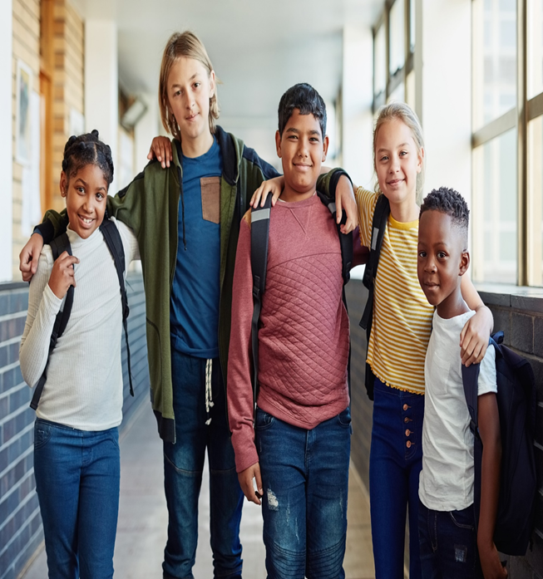
LE ATTIVITA’ CURRICOLARI
PROGETTO FIUME NOSTRO : PER LA CURA E PRESA IN CARICO DEL FIUME TEVERE, SENSIBILIZZANDO TUTTI GLI ALLIEVI AL RISPETTO DELL’AMBIENTE
PROGETTO MAPPA EDUCANTE DELLA CITTA’ DI ROMA – VISITE GUIDATE
PROGETTO DI LETTURA IN COLLABORAZIONE CON LA BIBLIOTECA «ENZO TORTORA»
PROGETTO «PLESSI DELLA PRIMARIA RIUNITI ALLE TERME DI CARACALLA» GIORNATA DI SPORT
PROGETTO DI POTENZIAMENTO CON LABORATORIO DI MUSICA E DI CANTO CORALE PER LA SCUOLA SECONDARIA DI 1’ GRADO

Slide 15


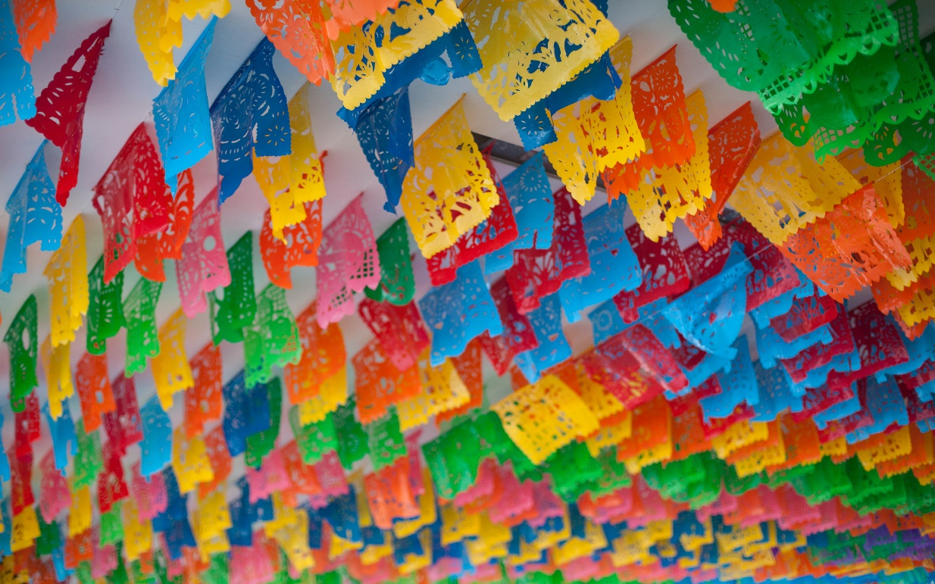
LE ATTIVITA’ extraCURRICULARI
PERCORSI STEM
LEGOLAB
Code’s cool
Gaming lab
Spike prime lab
Photo&VIDEOMAKING LAB
PERCORSI MULTILINGUISMO
LET’S HAVE FUN WITH ENGLISH
CERTIFICO IL MIO INGLESE
PRACTICANDO LA LENGUA ESPANOLA
PROGETTO TELEMACO
PROGETTO RIVOLTO ALLA SECONDARIA DI 1’ GRADO PER L’ORIENTAMENTO, IL TUTORING ED IL MENTORING, PER IL POTENZIAMENTO DELLE COMPETENZE DI BASE, PER L’APPROFONDIMENTO LABORATORIALE E LA COSTITUZIONE DI UN TEAM SCOLASTICO CONTRO LA DISPERSIONE SCOLASTICA
15
Notes:
15

Slide 16


LE ATTIVITA’ extraCURRICULARI
PROGETTO SCUOLE APERTE
A.S. 2024-25
La scuola e’ destinataria di fondi dal comune di roma per il sostegno alla didattica
Percorso di mindfulness
Percorso di supporto scolastico rivolto ad alunni con DSA
Percorso di lingua italiana come L2 per bambini
Percorso di espressivita’
PROGETTO MULTIFORME
16
Notes:
16

Slide 17


Grazie PER LA VOSTRA ATTENZIONE !!!
rmic805003@istruzione.it
www.icelsamorante.edu.it
Notes:
17

